Slide 1
RECORRIDOS

Slide 2
TIPOS DE RECORRIDOS
Pasear a la mascota
Ir al trabajo
Ejercitar
Entretenimiento
Ir a la casa
De paso
Todo el tiempo

Slide 3
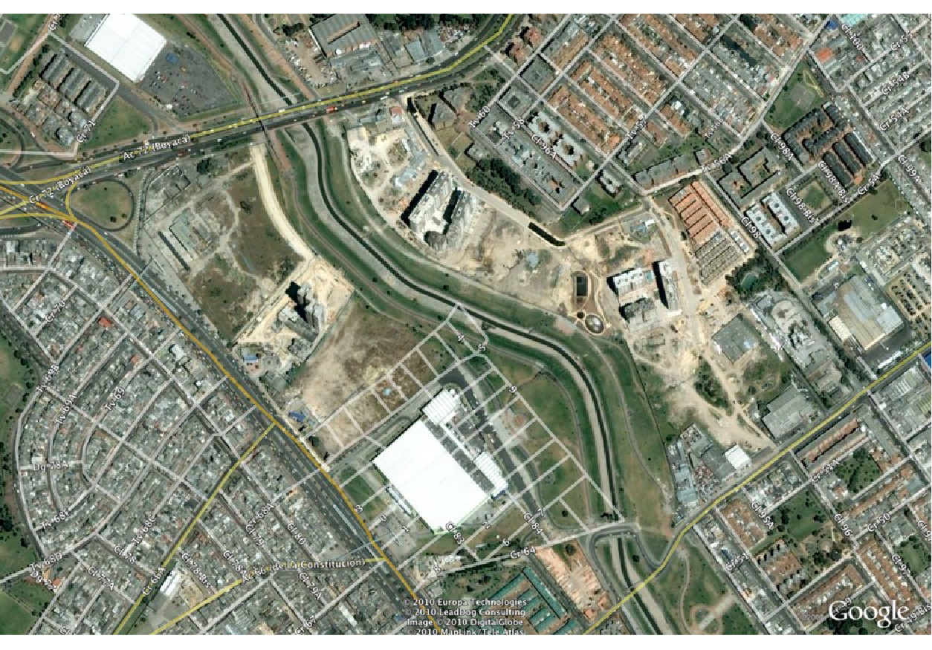
Trabajo/casa
Paseo mascota/ ejercitar
Entretenimiento
De paso/ trabajo/ casa

Slide 4
PROPUESTA

Slide 5
PUNTOS ESTRATEGICOS

Slide 7
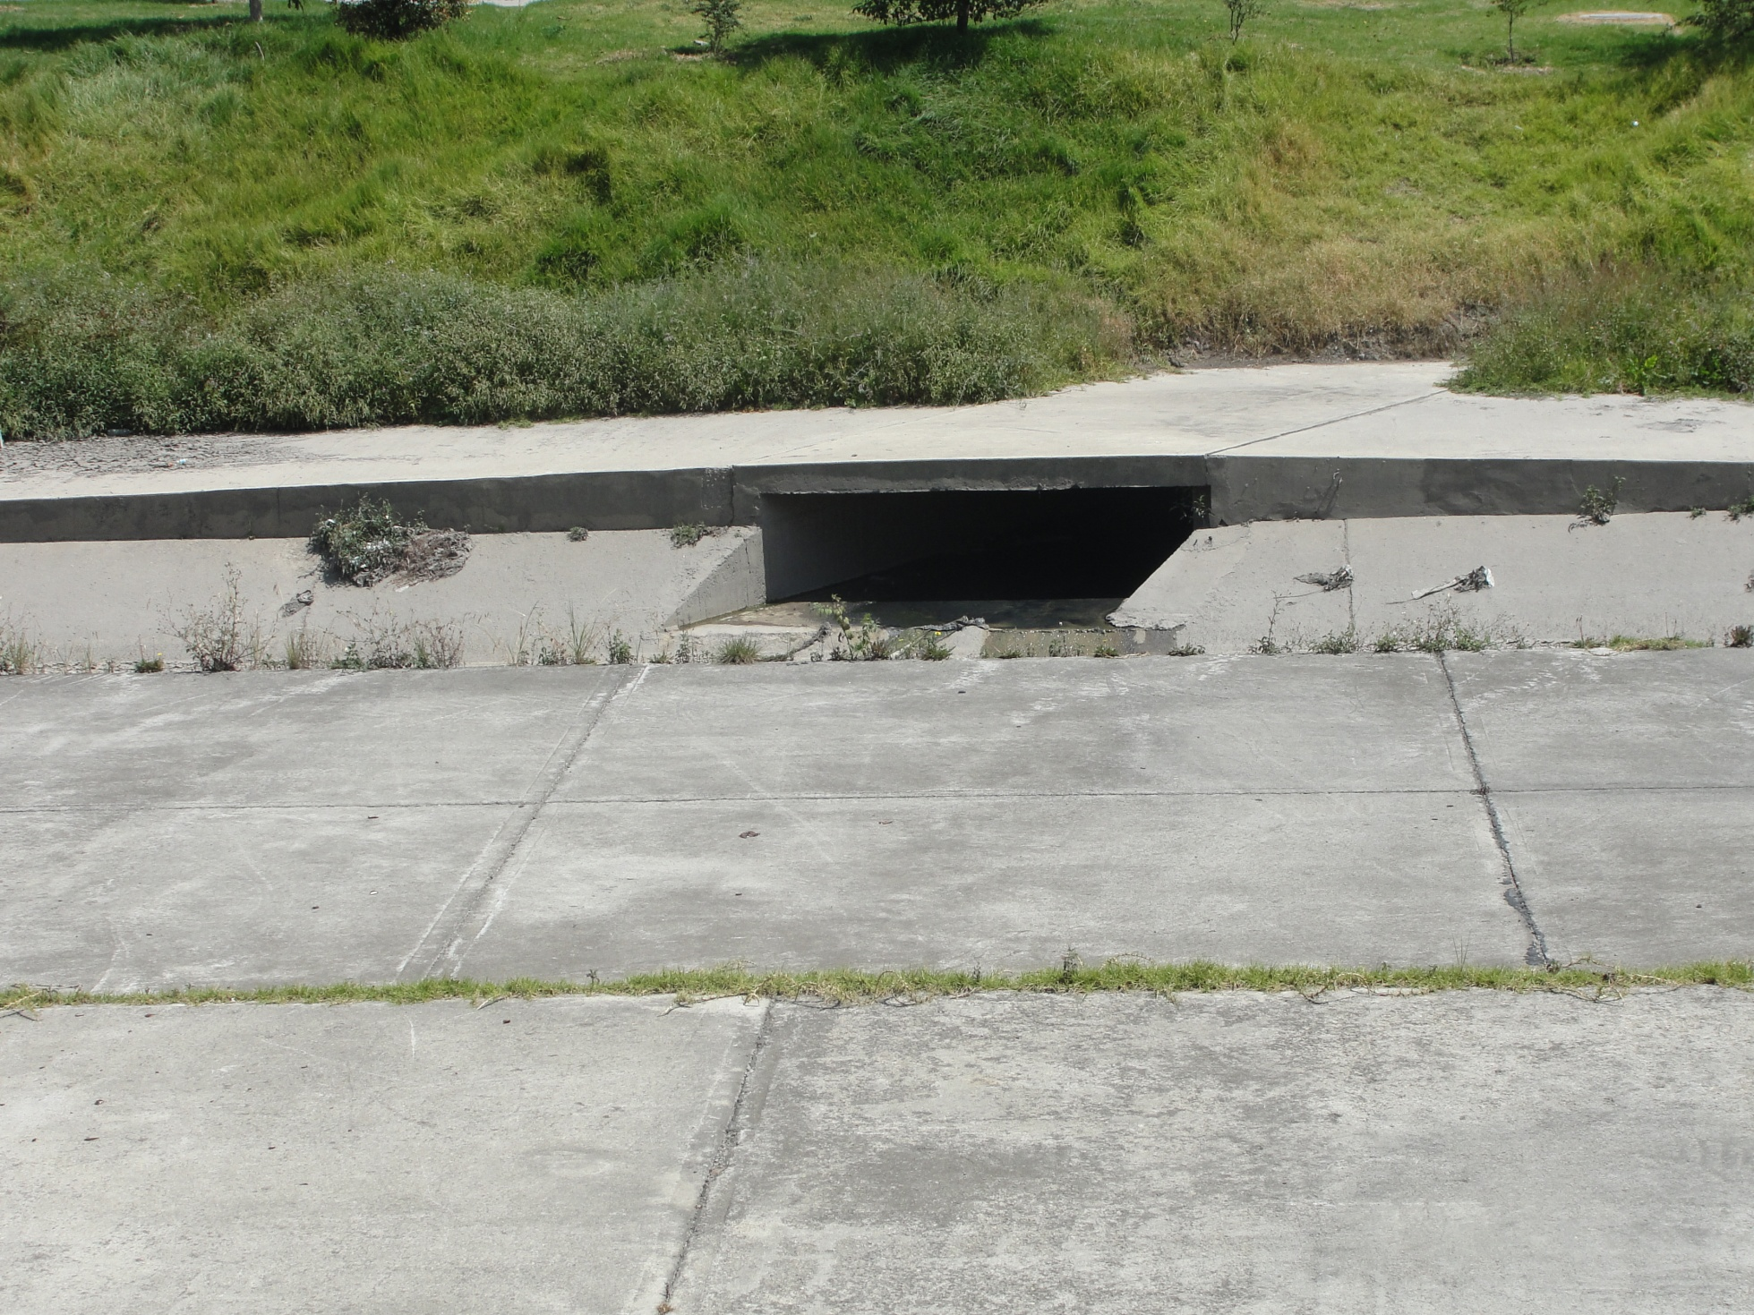

Slide 8
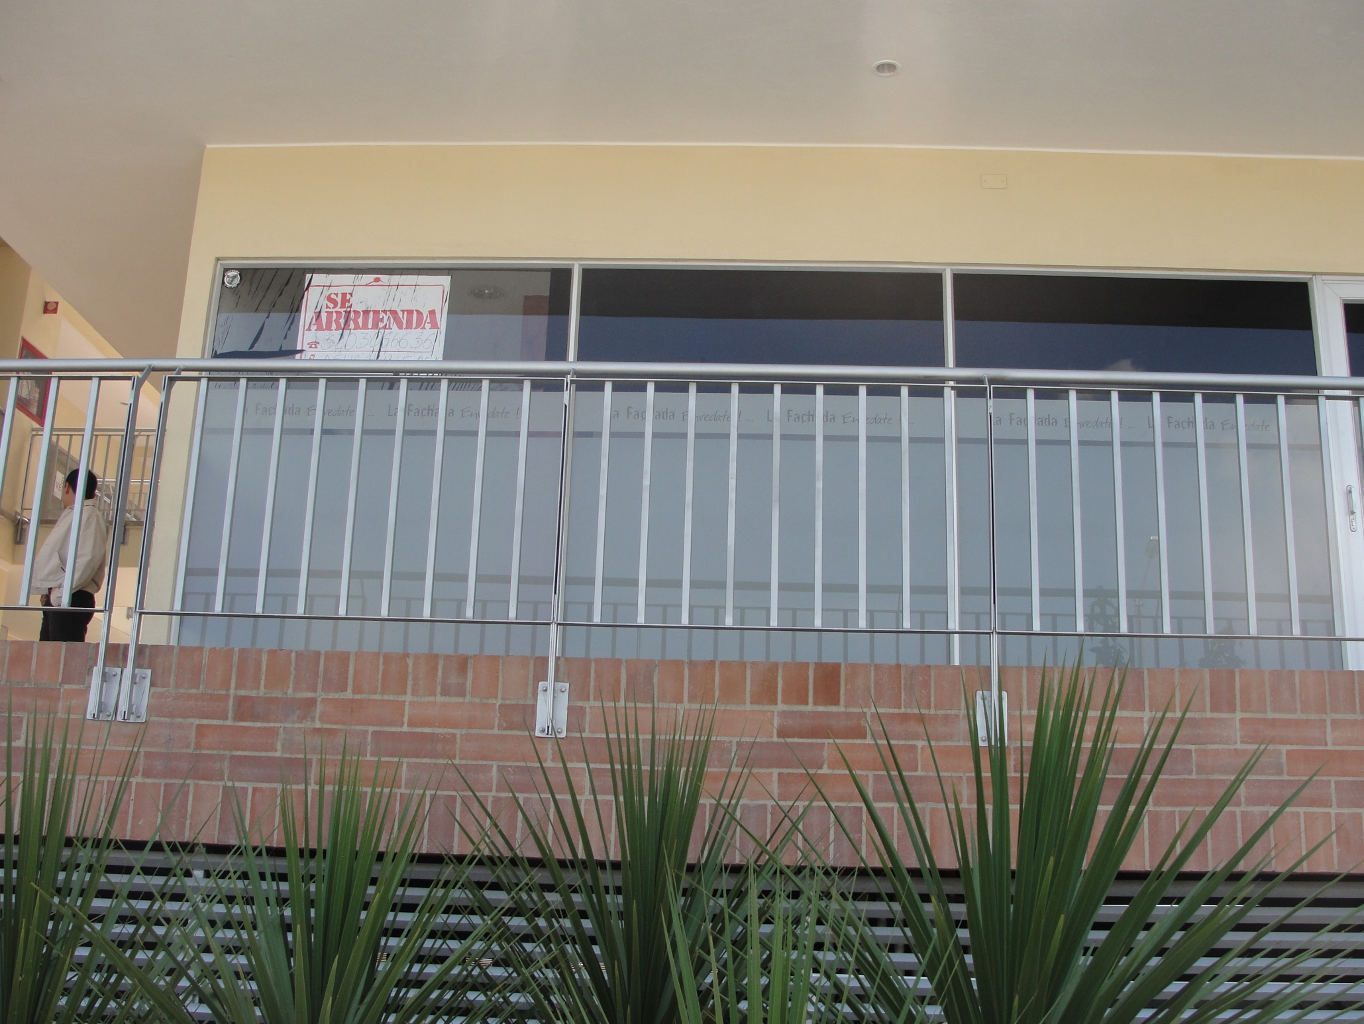

Slide 9
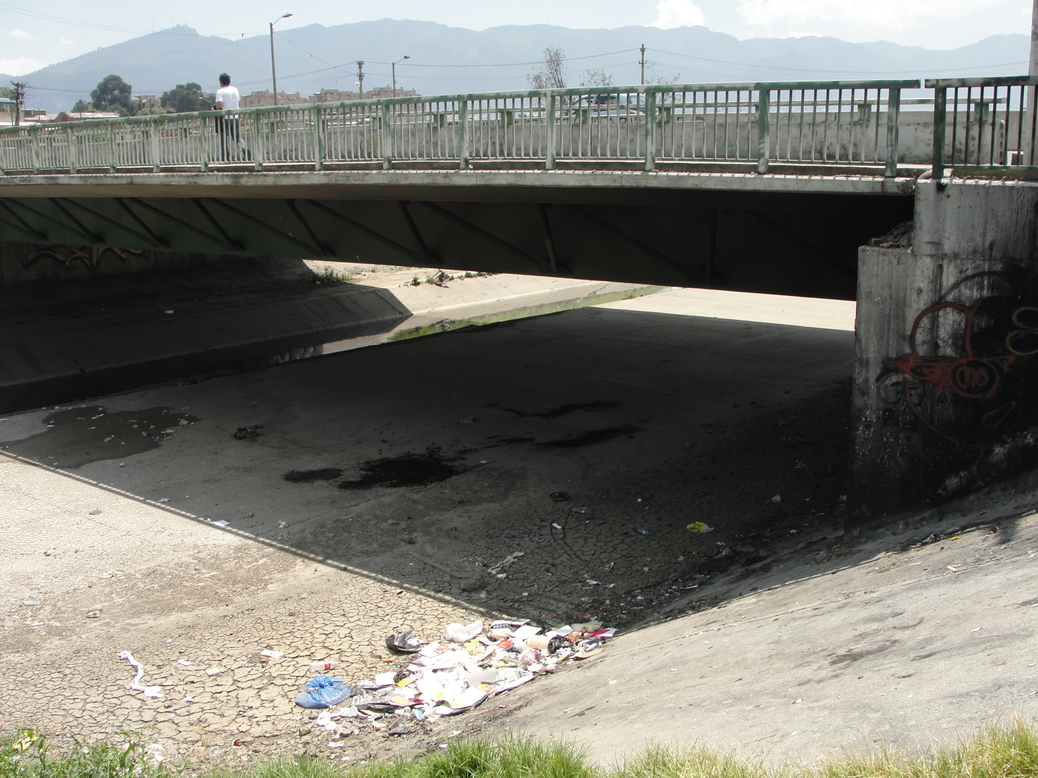

Slide 10
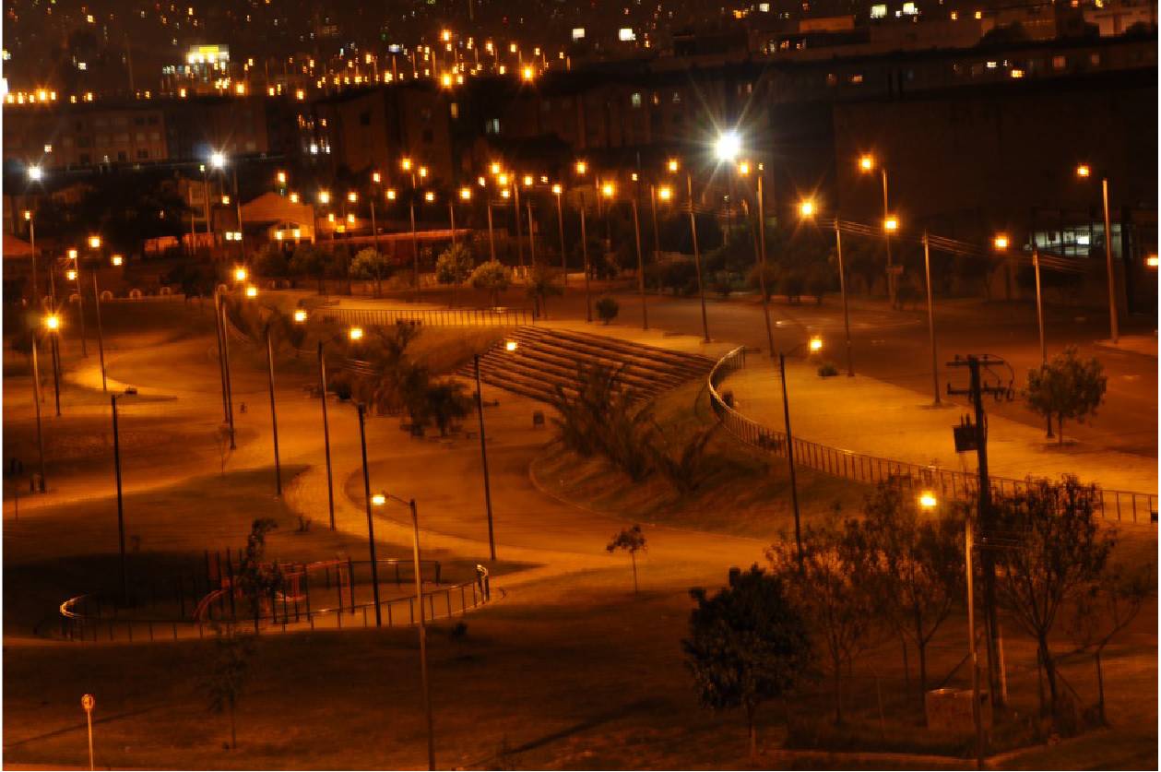

Slide 11
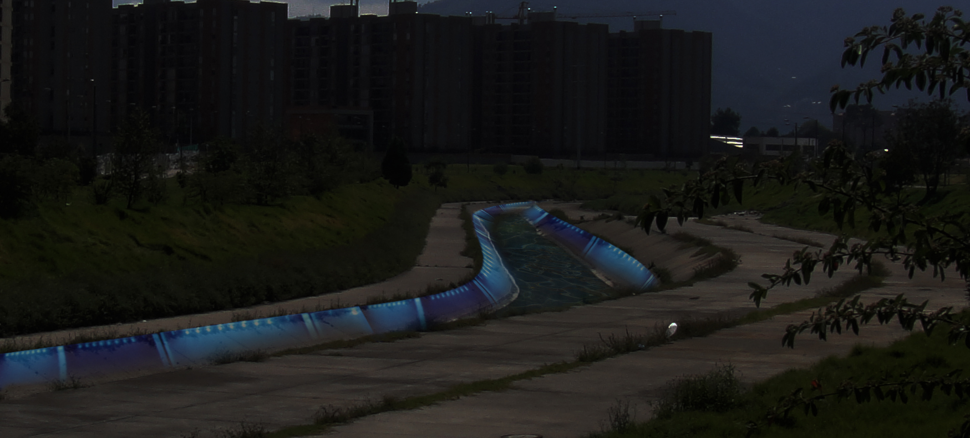
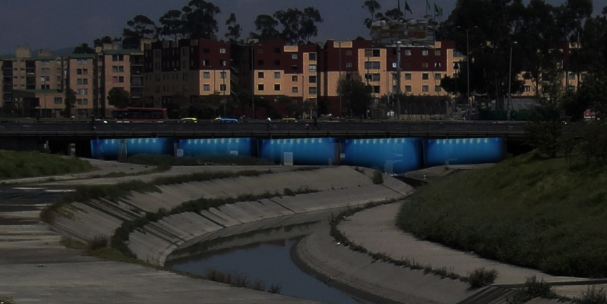
VER EL CAÑO COMO UN RIO
Cambiarle la imagen de caño a Rio, ya que no es considerado como un lugar de entretenimiento ni de transito por los habitantes del sector. A través de iluminación en diferentes tonos de color azul sobre el agua.

Slide 12
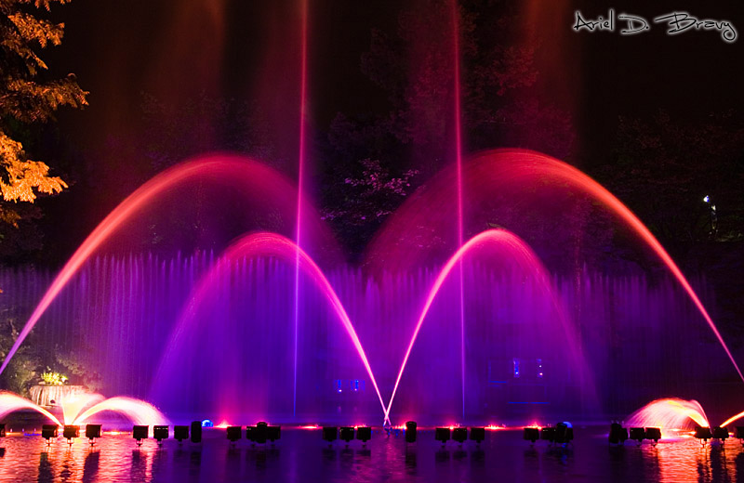

Slide 13
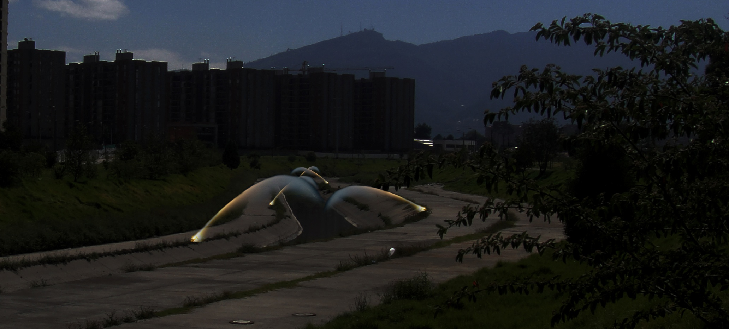
LUZ Y AGUA
A través de pequeñas fuentes crear espectáculos diarios que fomenten en la hagan que la gente disfrute pasar tiempo en este lugar.

Slide 14
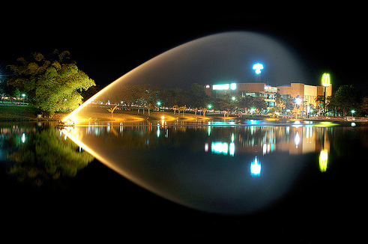
Sin título-1

Slide 15
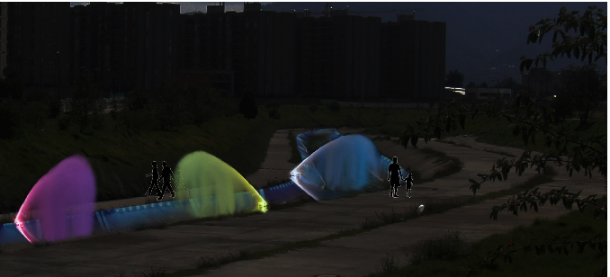

Slide 16
